Slide 1
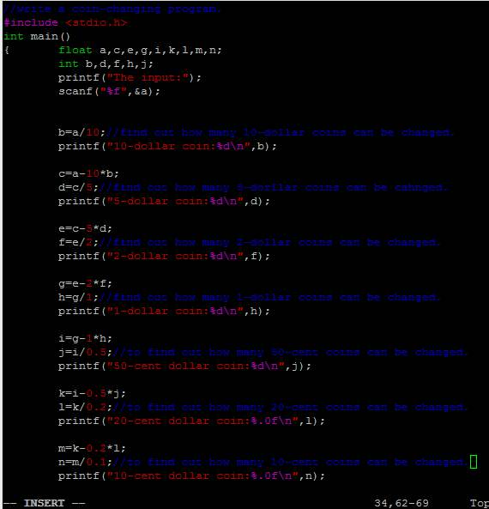
C++学科竞赛编程
National Olympiad in Informatics in Provinces
PR-CJ 03
教研研究院

Slide 2
课前回顾
【问题描述】
3位小朋友去水果超市买水果，苹果的单价为1.5元每千克，梨的单价为2元每千克，香蕉的单价为4.3元每千克。输入为苹果、梨、香蕉的重量，单位是千克， 他们决定AA制，输出为每人应摊多少钱
【样例输入】2 3 5
【样例输出】10.1667

Slide 3


下列两条C++语句是否等价？
char grade = 8;
char grade =‘8';
A.
B.
是
否

Slide 4
下列代码运行结果为：
#include <iostream>
using namespace std;
int main(){
double f=3.14;
int n;
n=((int)(f+10))%3;
cout << n << endl;
return 0;
}
运行结果为: 1

Slide 5
if
else
否则
如果
true
真
false
假
Notes:
加入能力目标

Slide 6

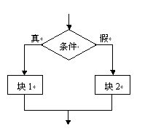
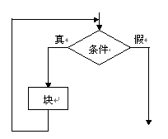
常见的程序结构
常见的程序结构有三种，分别是“顺序”、“分支”、“循环”
顺序结构
分支结构
循环结构

Slide 7
算数运算符

Slide 8

算数表达式
由算数运算符和数字组成的式子就是算数表达式
a + b
int a = 10;
int b = 20;
a - b
a * b
a / b;

Slide 9
复合运算
int a = 1， b = 2， c = 3;
c = c + a;
c += a;
4
b = b - a;
b -= a;
1
a = a * c;
a *= c;
3
b =b / c;
b /= c;
0

Slide 10
关系运算符
“关系运算” 实际上就是“比较运算”
<
<=
>
>=
==
!=
小于
小于等于
大于
大于等于
等于
不等于

Slide 11
关系表达式
由关系运算符和运算数组成的式子就是关系表达式
a < b
a > b
int a = 10;
int b = 20;
a >= b
a != b
a == b
a <= b

Slide 12
关系表达式的值
关系表达式的值（运算结果）是布尔类型
int a = 10;
int b = 20;
真
true
1
a < b
a > b
假
false
0
a >= b
假
false
0
a != b
true
1
真
a <= b
真
true
1
a == b
false
0
假

Slide 13
判断真假
int x = 25;
int y = 13;
true
x != y
真
x == y
false
x < y
假
false
假
x > y
真
true
!= 用于判断，表示不等于
==用于判断，表示等于
x >= y
真
true
x <= y
假
false

Slide 14
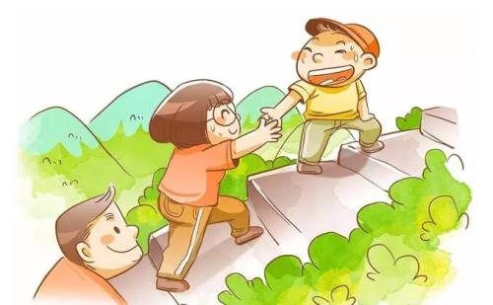
如果明天是晴天，我们就去爬山…

Slide 15
if 语句
if ( ){
}
明天是晴天
判断条件
爬山去;
条件为真要做的事

Slide 16
if 语句
true
去爬山
bool
is_sunny
=
true；
if( ){
}
is_sunny == true
“去爬山”
cout << ;
if
（判断）
false
…

Slide 17
用if语句判断变量是否等于100
int n = 100；
if( ){
}
== 表示判断
= 表示赋值
n == 100
cout <<
“变量n的值为100”;

Slide 18
魔法任务1：if语句的使用
【问题描述】
编程实现输入一个正整数，判断其奇偶性，并输出；
【样例输入】23
【样例输出】奇数
【样例输入】44
【样例输出】偶数

Slide 19
分析：如何判断一个整数的奇偶性
偶数的特点
能被2整除
整数 % 2 == 0
奇数的特点
不能被2整除
整数 % 2 != 0

Slide 20
编程：输入一个整数，判断其奇偶性
#include <iostream>
using namespace std;
int main(){
int num;
cin >> num;
if( ){
cout << num << “为偶数” << endl;
}
if( num % 2 != 0 ){
cout << num << “为奇数” << endl;
}
return 0;
}
If语句可以并列使用
num % 2 == 0

Slide 21

魔法任务2：if 语句的使用
【问题描述】
输入考试成绩，如果成绩大于或等于60算及格, 输出结果仅一行，及格时输出YES，不及格输出NO;
【样例输入】 62
【样例输出】 YES
【样例输入】 59
【样例输出】 NO

Slide 22
if…else…语句
if ( ){
}
条件
条件为真时执行；
else{
}
条件为假时执行；

Slide 23
if…else…语句
true
去爬山
bool
is_sunny
=
true；
if( ){
}
is_sunny
cout <<“去爬山”;
if
（判断）
else{
}
cout<<“在家写作业”;
false
写作业

Slide 24
魔法任务3：if…else…语句的使用
【问题描述】
编程实现输入一个整数，判断其奇偶性，并输出；
【样例输入】23
【样例输出】奇数
【样例输入】44
【样例输出】偶数

Slide 25
分析：如何判断一个整数的奇偶性
偶数的特点
能被2整除
得出判断条件
整数 % 2 == 0
关系表达式
奇数的特点
不能被2整除
true
偶数
if
（整数 % 2 == 0）
false
奇数

Slide 26
编程：输入一个整数，判断其奇偶性
#include <iostream>
using namespace std;
int main(){
int num;
cin >> num;
if( ){
cout << num << “为偶数” << endl;
}
else{
cout << num << “为奇数” << endl;
}
return 0;
}
num % 2 == 0

Slide 27
魔法任务4：根据年龄判断是否成年
【问题描述】
编程实现输入年龄，如果年龄大于等于18则输出已成年，否则输出未成年
【样例输入】18
【样例输出】已成年
【样例输入】17
【样例输出】未成年

Slide 28

魔法任务5：输入一个数，输出它的绝对值
【问题描述】
编程实现输入一个整数，输出它的绝对值
【样例输入】51
【样例输出】51
【样例输入】-34
【样例输出】34

Slide 29
魔法任务6：学生分数等级划分程序
分数 | 等级
score>=90 | A
80<=score<90 | B
70<=score<80 | C
60<=score<70 | D
score<60 | 不及格

Slide 30
if—else if—…—else语句
if(score>=90)
else if(score>=80)
else if(score>=70)
else if(score>=60)
else
不及格
false
false
false
false
true
等级D
true
等级C
true
true
等级B
等级A

Slide 31
魔法任务7：骑车与走路
【问题描述】
在北大校园里,没有自行车,上课办事会很不方便.但实际上,并非去办任何事情都是骑车快,因为骑车总要找车、开锁、停车、锁车等,这要耽误一些时间.假设找到自行车,开锁并车上自行车的时间为27秒;停车锁车的时间为23秒;步行每秒行走1.2米,骑车每秒行走3.0米。请判断走不同的距离去办事,是骑车快还是走路快。
【输入】输入一行，包含一个整数，表示一次办事要行走的距离,单位为米。【输出】输出一行,如果骑车快,输出一行“Bike”;如果走路快,输出一行"Walk";如果一样快,输出一行"All"。
【样例输入】120
【样例输出】Bike

Slide 32

以下哪个不属于关系运算符：
A.
>
B.
<=
C.
==
D.
/

Slide 33
下列关系表达式结果为真的选项是：
A.
1 > 2
B.
2% 3 > 2
C.
2 / 3 > 2
D.
1 %(3%2) = = 0

Slide 34
以下代码运行的结果为：
#include <iostream>
using namespace std;
int main(){
int a= 5,b = 1;
if ( a == b )
cout << a << endl;
else
cout << a + 1<< endl;
return 0;
}
运行结果为：6

Slide 35
魔法任务8：数字星期对应输出
【问题描述】
数字1~7分别对应星期里的星期一至星期日，输入1时，显示星期一，输入2时，显示星期二，以此类推。
【样例输入】
3
【样例输出】
星期三

Slide 36
魔法任务9
【问题描述】
输入三个整数，输出三个整数中的最 大值？
【样例输入】
10 20 30
【样例输出】
30
Notes:
这里要小朋友玩游戏，点击一个飞机，然后说一下添加到数组的大概代码。

Slide 37
魔法任务9
【问题描述】
超市苹果打折促销，总重量如果不超过5斤，单价3元/斤，如果超过5斤，超过部分打八折；输入为所购买苹果的重量，输出为应付款的总额。
【样例输入1】10
【样例输出1】 27
【样例输入2】10.2
【样例输出2】 27.48
Notes:
这里要小朋友玩游戏，点击一个飞机，然后说一下添加到数组的大概代码。

Slide 38
END
（部分图片视频收集整理于互联网，如果侵权请联系我们删除，谢谢）

Slide 39

F u t u r e X 科 学 教 育 - 创 新 课 程
像科学家一样思考
像工程师一样解决问题

